Slide 1
Infraraudonieji spinduliai
Tautvydas Antanavičius, 10 klasė. Utenos raj. Užpalių gimnazija

Slide 2
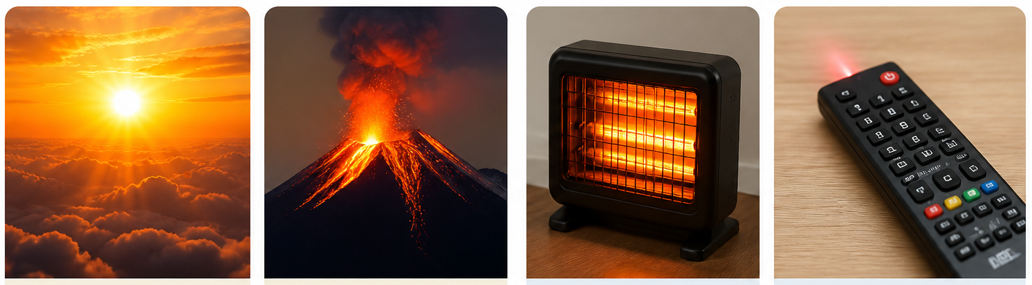
Kas yra infraraudonieji spinduliai?
Infraraudonieji spinduliai – tai akimi nematoma elektromagnetinė spinduliuotė, kurios bangos yra ilgesnės už matomos šviesos, bet trumpesnės už radijo bangas.
Bangos ilgis: 0,7 µm – 1 mm.

Slide 3
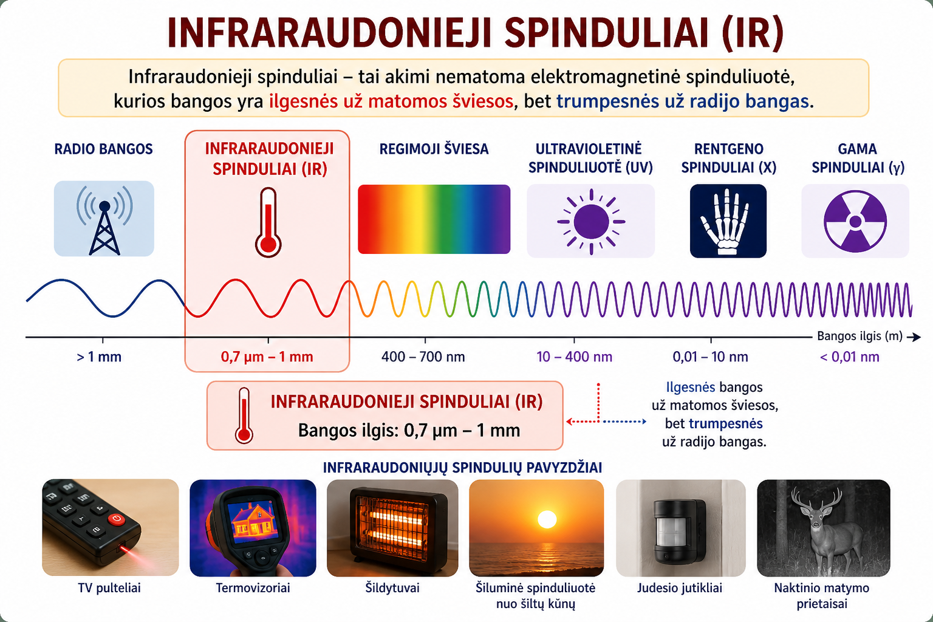

Slide 4
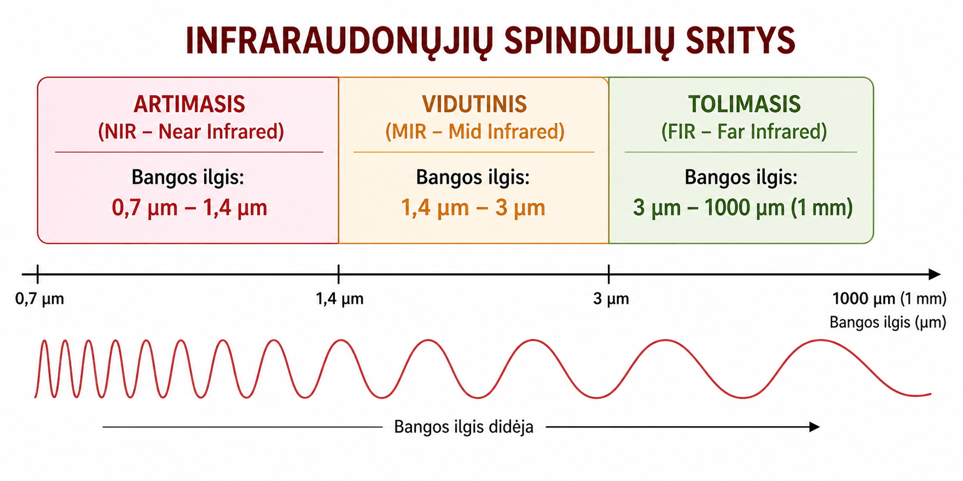

Slide 5
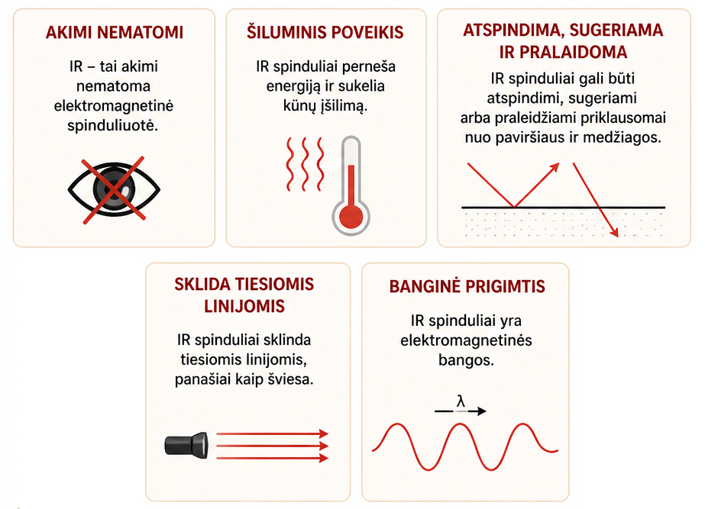
Kokios yra IR savybės?

Slide 6
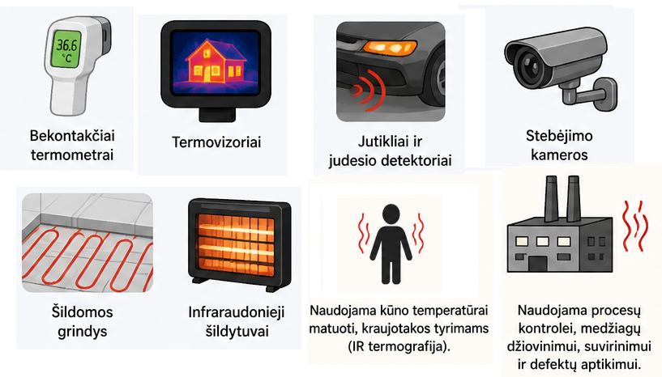
Kur naudojami IR spinduliai?

Slide 7
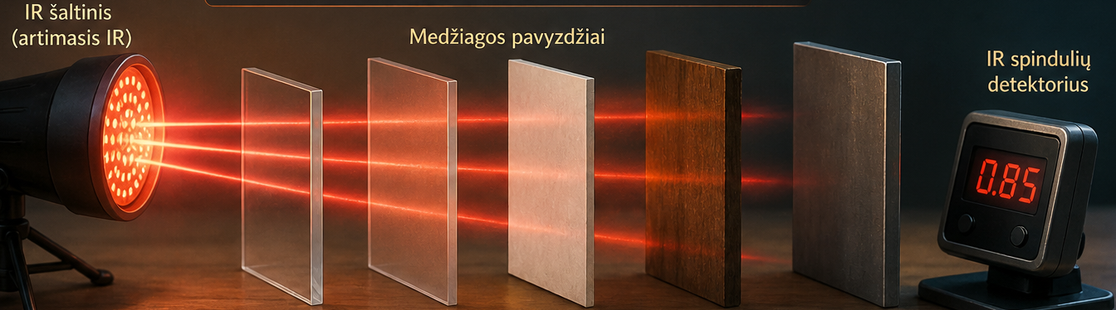
Bandymas Nr. 1
Artimajo ruožo IR spindulių skvarbumas

Slide 8
Bandymas: Artimajo ruožo IR spindulių skvarbumas
Bandymui naudojamas IR spindulių šaltinis - TV pultelis.
Televizijos pulteliai paprastai skleidžia artimajo ruožo infraraudonuosius spindulius (NIR). Bangos ilgis 940 nm. Jų žmogaus akis nejaučia.
IR spindulių jutiklis: telefono fotokamera, ji jaučia artimojo infraraudonojo (NIR) ruožo spindulius/i

Slide 9
Hipotezė:
Yra medžiagų, kurios artimuosius infraraudonuosius (NIR) spindulius praleidžia geriau nei regimąją šviesą.

Slide 10
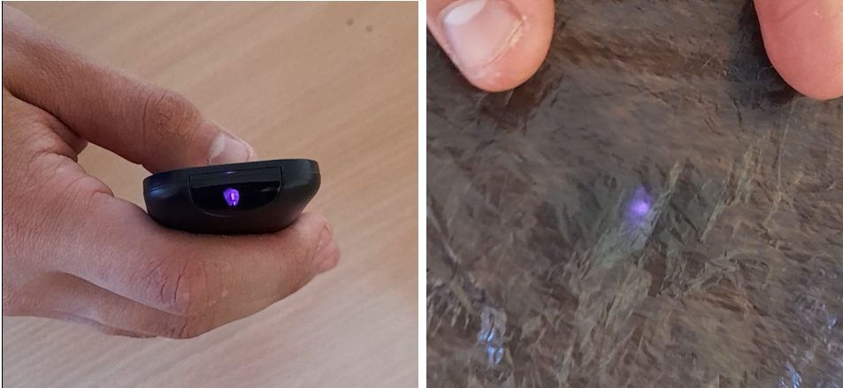
Bandymas: Artimajo ruožo IR spindulių skvarbumas
Vaizdas pro telefono kamerą,
kuri jaučia jaučia artimojo infraraudonojo (NIR) ruožo spindulius/i
Išvada: Juoda polietileno plėvėlė blogai praleidžia regimuosius, bet yra skaidri IR spinduliams.

Slide 11
Bandymas Nr. 2
Medžiagų skvarbumo artimajo IR ruožo spinduliams palyginimas

Slide 12
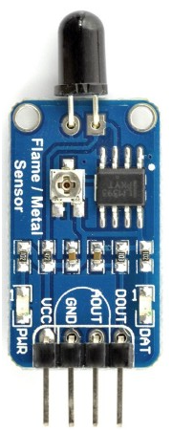
Bandymas: Medžiagų skvarbumo artimajo IR ruožo spinduliams palyginimas
Bandymui naudojamas IR spindulių šaltinis - TV pultelis.
IR jutiklis - Arduino liepsnos jutiklis, aprašyk čia kas tai yra, modelis, kokius spindulius jaučia, įdėk nuotrauką iš intiko.
Duomenų rinkimas ir atvaizdavimas: Mikrovaldiklis Arduino .

Slide 13
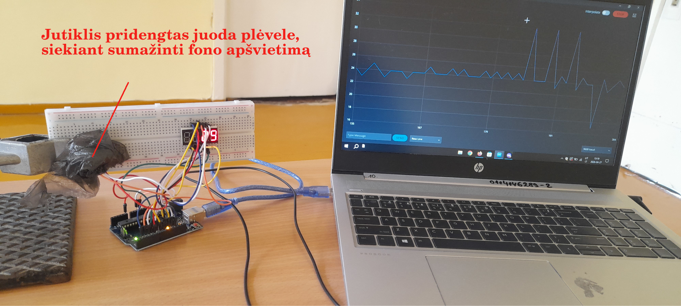

Slide 14
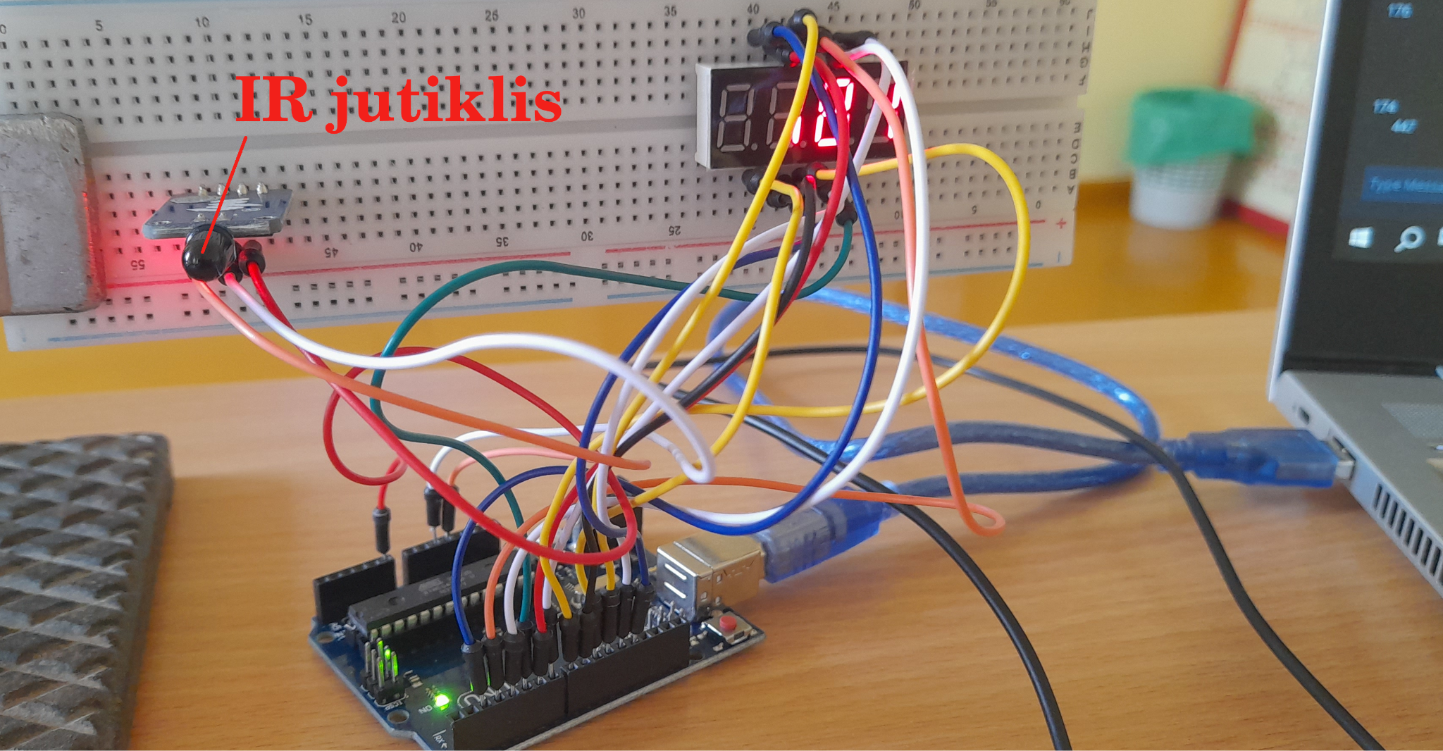

Slide 15
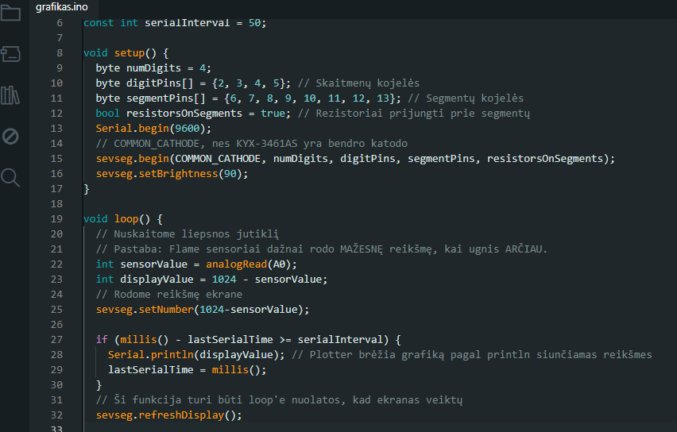
Programos kodas
Nuskaito duomenis nuo IR jutiklio.
Paverčia santykiniais matavimo vienetais. Stipresnis srautas - didesnis skačius.
Pavaizduoja duomenis ekrane.

Slide 16
Bandymas: Medžiagų skvarbumo artimajo IR ruožo spinduliams palyginimas
Hipotezė: Medžiagų skaidrumas regimiesiems spinduliamas ir artimoji ruožo (NIR) spinduliams yra vienodas.

Slide 17
Bandymas: Medžiagų skvarbumo artimajo IR ruožo spinduliams palyginimas
https://www.youtube.com/watch?v=vs5_L1duKQY

Slide 18
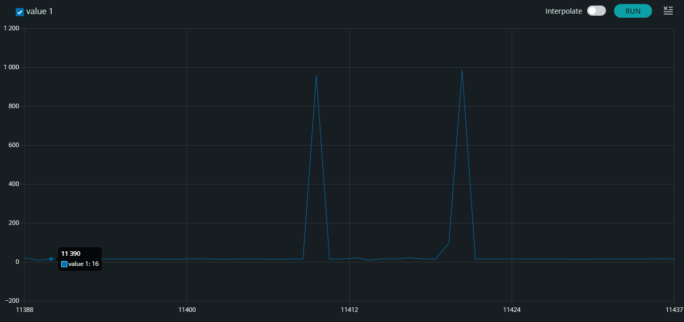
IR signalas be medžiagos

Slide 19
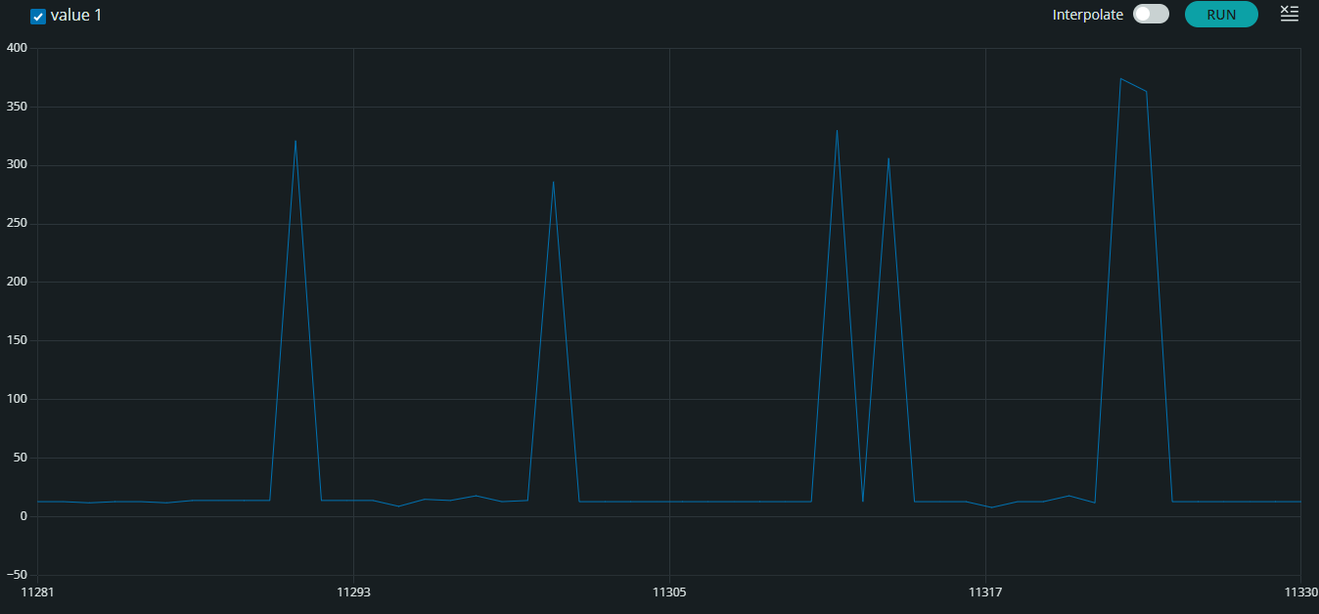
IR signalas per skaidrią polietileno plėvelę

Slide 20

IR signalas per tamsią polietileno plėvelę

Slide 21
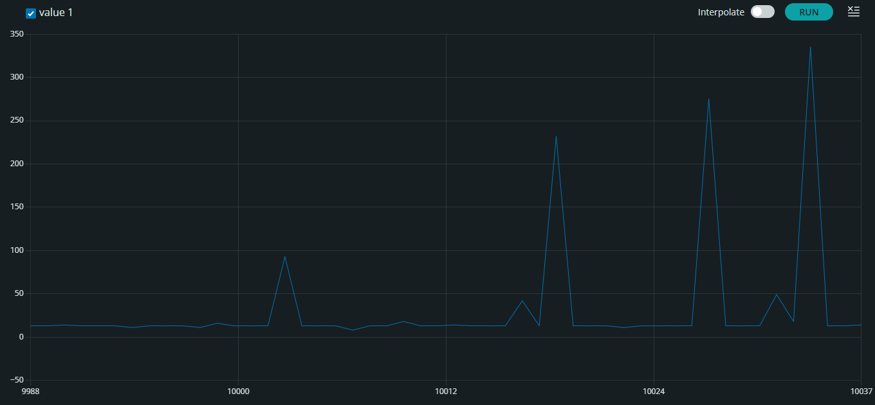
IR signalas per stiklą

Slide 22
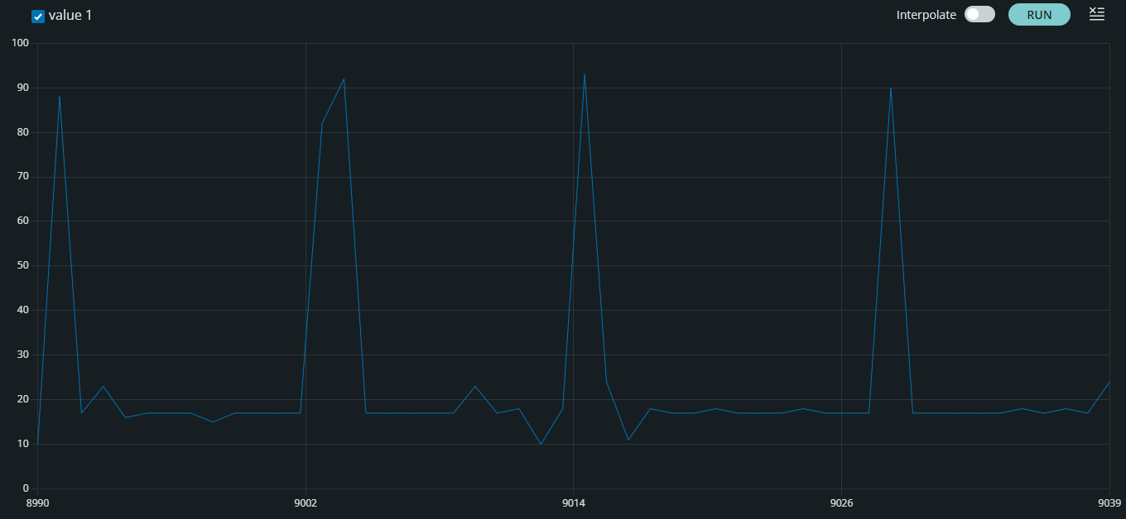
IR signalas per plastiką (1 mm)

Slide 23
Rezultatai
Medžiaga | IR signalo stiprumas po medžiagos (santykiniai vienetai) | Skaidrumas regimiesiems spindiliams
Be mežiagos | 950 | —-----------
Skaidri polietileno plėvelė | 380 | Taip
Tamsi polietileno plėvelė | 320 | Ne
Stiklas | 260 | Taip
Plastikas, 1 mm | 90 | Ne
Matavimuose naudojami santykiniai vienetai – Arduino analoginio įėjimo (ADC) rodmenys nuo 0 iki 1024. Šie skaičiai nėra fizikiniai vienetai, tačiau yra proporcingi jutiklio gaunamo infraraudonųjų spindulių signalo stiprumui, todėl leidžia palyginti skirtingų medžiagų pralaidumą.

Slide 24
Bandymo Nr. 2 išvada
Hipoteze nepasitvirtino. Tamsi polietileno plėvelė ir plastikas nėra skaidrūs regimiesiems spinduliams, bet skaidrus artimojo IR ruožo (NIR) spinduliams.

Slide 25
Kas yra infraraudonieji (IR) spinduliai?
A) Elektromagnetinės bangos, kurių bangos ilgis yra 0,7 µm – 1 mm
B) Elektromagnetinės bangos, kurių bangos ilgis yra 400 nm – 700 nm
C) Elektromagnetinės bangos, kurių bangos ilgis yra 10 nm – 400 nm
D) Elektromagnetinės bangos, kurių bangos ilgis yra < 0,01 nm

Slide 26
2. Kaip žmogaus pojūčiai suvokia infraraudonąją spinduliuotę?
A) Kaip ryškią šviesą
B) Kaip šilumą
C) Kaip garsą
D) Kaip kvapą

Slide 27
3. Kuris iš šių prietaisų dažniausiai naudoja infraraudonuosius spindulius?
A) Televizoriaus nuotolinio valdymo pultelis
B) Mikrobangų krosnelė
C) Radijo imtuvas
D) Rentgeno aparatas

Slide 28
4. Kokia įranga leidžia pamatyti objektų skleidžiamą infraraudonąją spinduliuotę?
A) Mikroskopas
B) Akiniai nuo saulės
C) Termovizorius
D) Veidrodis

Slide 29
5. Kuri iš šių savybių būdinga infraraudoniesiems (IR) spinduliams?
A) Jie neatsispindi
B) Jie sukelia šiluminį poveikį kūnams
C) Visos medžiagos nėra skaidrios šiems spinduliams
D) Jie sklinda tik terpėje, bet ne vakuume

Slide 30
Uždaviniai
Infraraudonųjų spindulių dažnis yra 3,5 × 10¹⁴ Hz. Apskaičiuokite šių spindulių bangos ilgį. Nustatykite, kuriam infraraudonųjų spindulių ruožui (NIR, MIR ar FIR) jie priklauso.
Infraraudonųjų spindulių šildytuvo galia yra P = 1,5 kW. Kambario oras sugeria 30 % šildytuvo skleidžiamos šilumos. Kiek šilumos per 1 valandą gauna kambario oras?

Slide 31
Atsakymai
Testas: 1 - A; 2 - B; 3 - A; 4 - C; 5 - B.

Slide 32
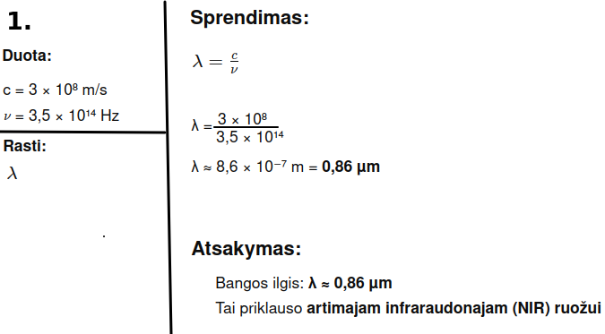
Sprendimai

Slide 33
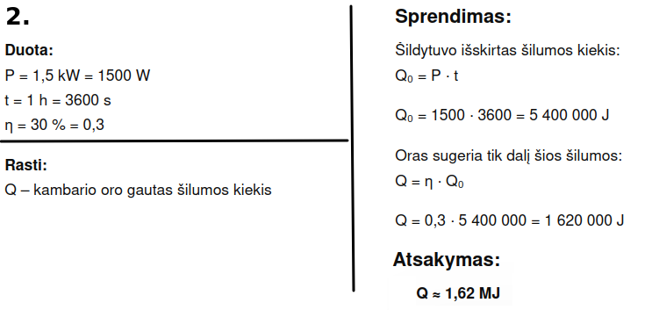
Sprendimai

